Slide 1
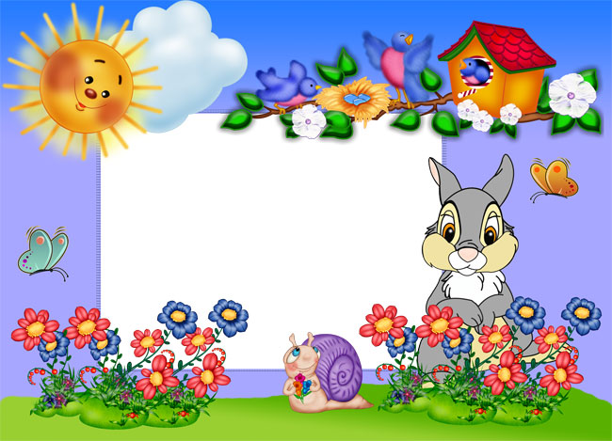
Изготовление тактильных игр.
Выполнила:
Ротова Н.Н
Беспятова Т.А
Ротова Н.Н

Slide 2
Значение тактильных ощущений в развитии ребенка
Тактильные ощущения играют решающую роль в формировании детей на ранних этапах жизни.
Они обеспечивают первый контакт ребенка с окружающим миром и выступают основой для развития когнитивных, социальных и эмоциональных процессов.
Это не просто тренировка мелкой моторики; это система, взаимосвязанная с развитием речи, памяти,
концентрации и креативного мышления.

Slide 3
Тактильные игры и их влияние на развитие ребенка
Тактильные игры — это возможность для детей исследовать мир с помощью осязания. Эти игры развивают сенсорное восприятие, внося значительный вклад в развитие детского интеллекта и креативности. Несут терапевтический эффект – успокаивают, положительно влияют на эмоциональное состояние ребенка; учат концентрации внимания, способности сосредотачиваться.
Практическое воздействие таких игр невозможно недооценить. Они способствуют развитию следующих навыков:
Координация движения и моторика
Развитие памяти и концентрации внимания
Улучшение креативного мышления и способности
решать проблемы

Slide 4
Тактильные игры для детей 1-3 лет
«Сенсорные коробки»
Это серия игр, для которой нужны емкости: коробки, банки, ведерки, контейнеры.
Главное, чтобы в эту емкость входила рука ребенка. В емкость насыпаются крупы, цветной рис, сухая фасоль, нарезанная бумага, мелкие бусины, макароны.
Малышам разрешается копошиться руками, закапывать внутри мелкие игрушки, находить и доставать их.
Когда ребенок освоит движения в коробке, можно дать сразу две
и попросить пересыпать содержимое из одной емкости в другую. Сначала это можно делать руками, пальчиками,
а потом взять мерную ложку или стаканчик.

Slide 5
«Манный поднос»
Для игры понадобится поднос с бортиками или большое плоское блюдо, куда насыпана манная крупа.
Ребенок может водить пальчиком, оставляя бороздки, строить (насыпать) горки.
Дайте малышу мелкие фигурки животных и попросите поселить животных за горами.
Мальчикам интересна игра с машинкой на подносе, которая справляется с большими заносами, буксует, пробирается по неровностям. Трассу можно усложнить, сделав горы еще выше.
На поднос можно добавить фасоль или макароны. Играть станет еще интереснее.

Slide 6
«Тактильный (чудесный мешочек)»
Как играть?
Достать нужный предмет: мягкий или твердый, пушистый или гладкий, большой или маленький.
Нащупать в мешочке предмет и сказать, какой он.
Затем предмет достается, и вместе определяем, правильно ли его назвал ребенок.
Рельефные игрушки-пищалки
Можно сжимать игрушки в руках, наступать на них. При правильном нажатии слышится писк. Можно придумать
игру: что пищит громче.

Slide 7
Мешочки и игрушки с тактильным наполнителем
Игрушки-мякиши можно гладить, прижимать и прятать. Внутри сюрприз: настоящие вишневые косточки, нужно только расстегнуть липучку. Косточки лежат в специальном мешочке. Его можно перебирать в руках, топтаться ножками. Его можно нагревать и понимать, что косточки стали теплыми и даже горячими, а потом они остывают. Игрушка может греть.
Можно сшить мешочки и наполнить их разными на ощупь наполнителями: рисом, фасолью, тыквенными семечками...

Slide 8
Игры на прикосновение.
Для них не нужно специальное оборудование. Эти игры знакомы всем с детства.
«Месим-лепим»
Взрослый делает массаж ребенку, проговаривая, будто месит тесто и лепит колобок.
«Секретные знаки»
Взрослый и ребенок разрабатывают свой секретный язык: приветствие пальчиками или ладошкой, перебирание пальчиками могут означать приглашение гулять и т.д.
«Рельсы, рельсы…»
Взрослый изображает на спине (руке) ребенка слова стихотворения:
Рельсы-рельсы, шпалы-шпалы,
Ехал поезд запоздалый.
Из последнего окошка
Вдруг посыпались горошки…
Продолжений много.

Slide 9
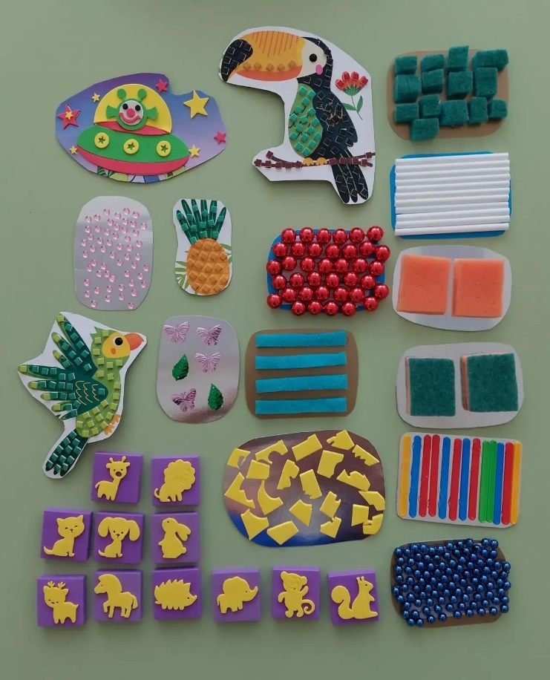
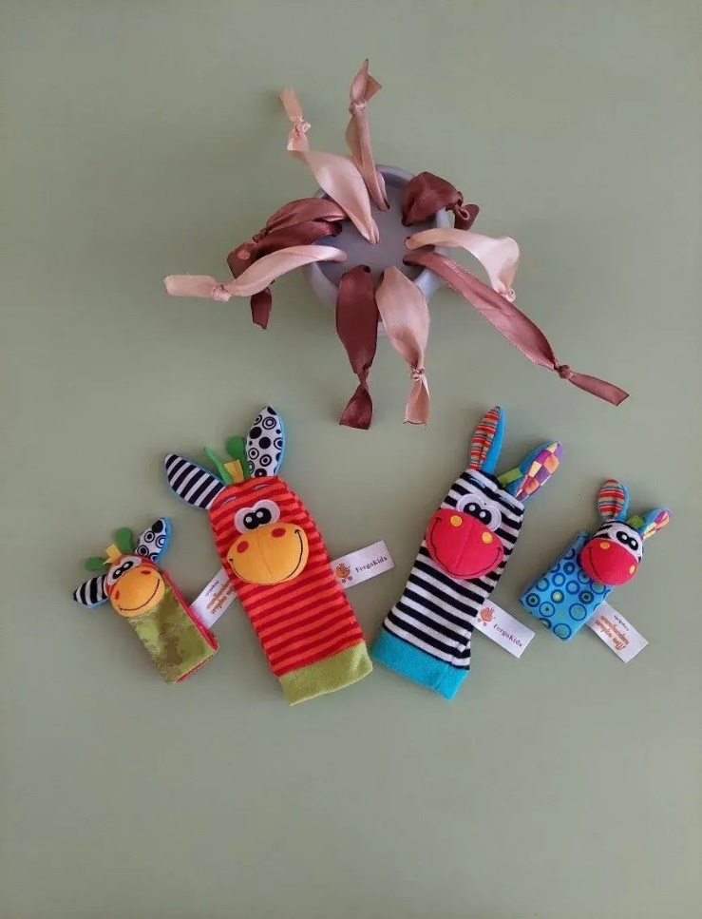

Slide 10
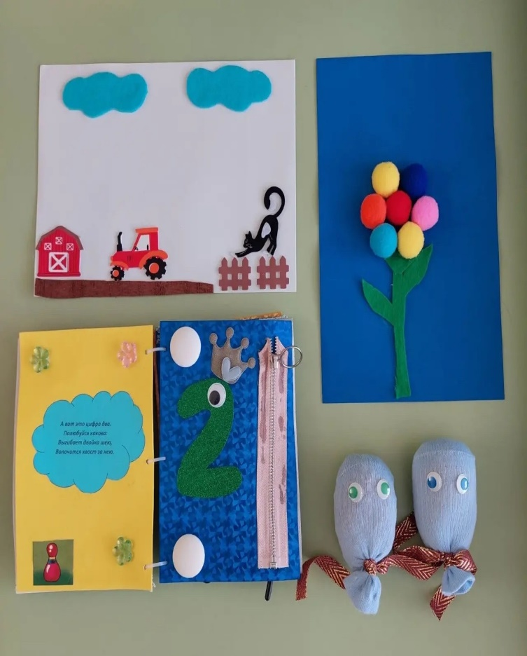

Slide 11
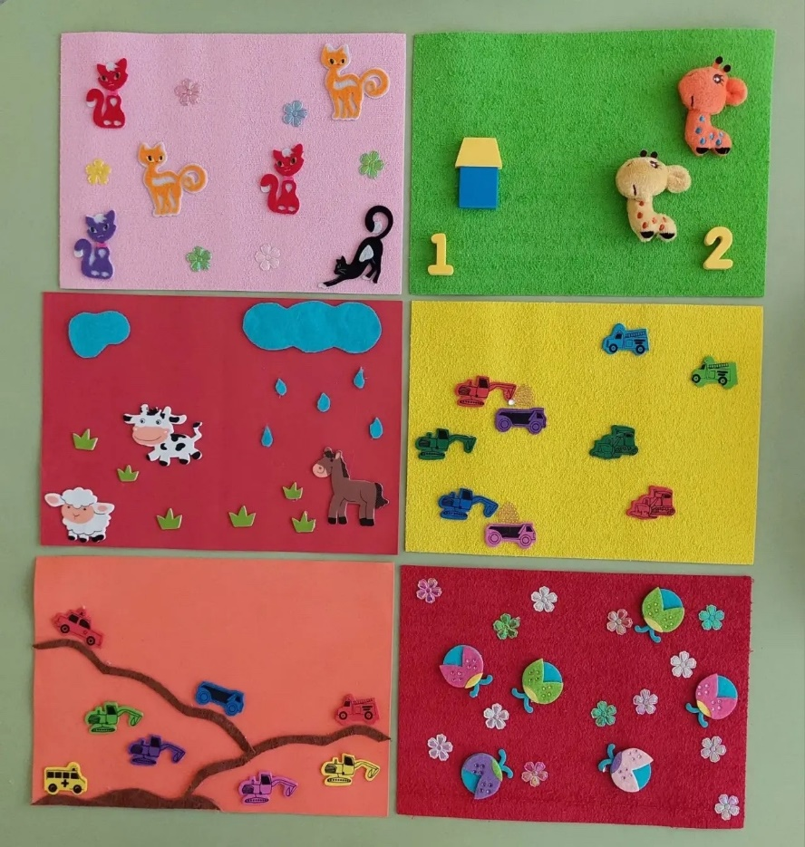
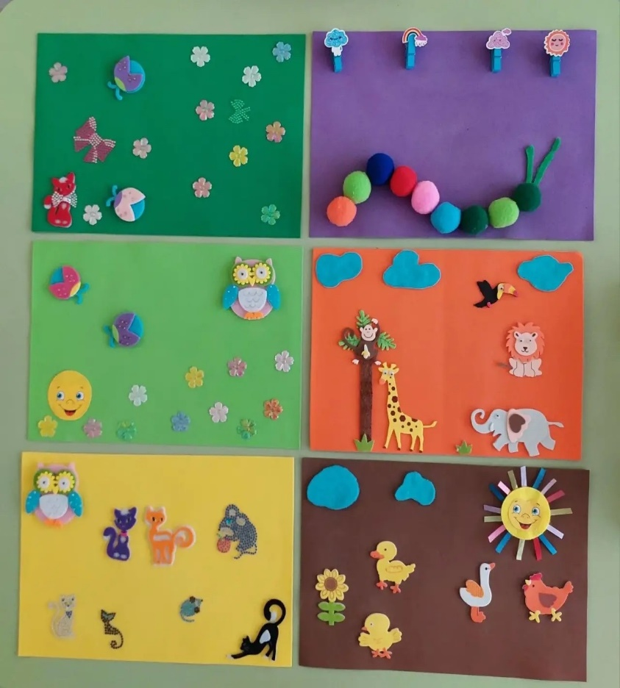

Slide 12
Спасибо за внимание!

